Slide 1










부모 교육
2조 배달의 민조(김진희,김명성,김소윤,신진희,이채경,최민서)

Slide 2














역할 분담
김명성
김소윤
김진희
교사 역할,
시나리오 수정
부모 역할,
시나리오 수정
촬영, 편집,
시나리오 수정
신진희
이채경
최민서
PPT 제작,
시나리오 수정
대본 초안, 수정
사회자,
시나리오 수정

Slide 3
준비 일정
날짜 | 계획 | 대면/비대면
3월 31일 | 역할 분담 | 대면
4월 7일 | 보고서 작성 | 대면
4월 10일 | 보고서 피드백 반영 | 대면
5월 12일 | 시나리오 틀 의견 공유 | 대면&비대면
5월 13일 | 시나리오 작성 및 대본 리딩 | 대면
5월 17일 | PPT 제작 완료 | 비대면
5월 21일 | 모의수업 리허설 | 대면
5월 26일 | 모의수업 리허설 및 최종 보완 | 대면
5월 27일 | 모의수업 리허설 | 대면
6월 2일 | 부모교육 발표 및 최종 리허설 | 대면

Slide 4


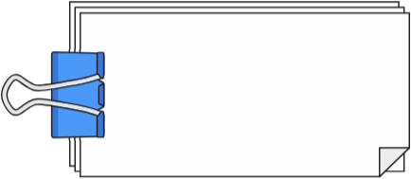

이주 배경 아이
소피아
관찰 상황: 대집단 활동 (이야기 나누기) 및 점심시간
기록: 주말 지낸 이야기를 나누는 시간, 소피아는 자신의 차례가 되자 얼굴이 붉어지며 교사의 뒤로 숨었다. 옆 친구가 '소피아는 말 못 한대요'라고 장난을 치자 고개를 푹 숙이고 손톱을 뜯는 모습을 보였다. 점심시간에는 식단에 나온 '멸치볶음'을 가리키며 '이거 무서워, 냄새나'라고 작게 중얼거리며 식사를 전혀 하지 않았다. 가정에서는 베트남어와 한국어를 혼용 중이나, 언어 발달 지연으로 인해 친구들과의 갈등 상황에서 적절한 한국어 문장을 구사하지 못해 눈물로만 대응하는 경우가 많음.

Slide 5

문제 내용
이주배경 아이(5세, 여아)
01
한국어로 자신의 의사나 감정 표현하는 데 어려움을 보인다.
02
한국 음식에 대한 거부감으로 식사 거부 행동을 보인다.
03
또래와의 갈등 상황에서 언어적 표현 대신 눈물로 반응한다.

Slide 6

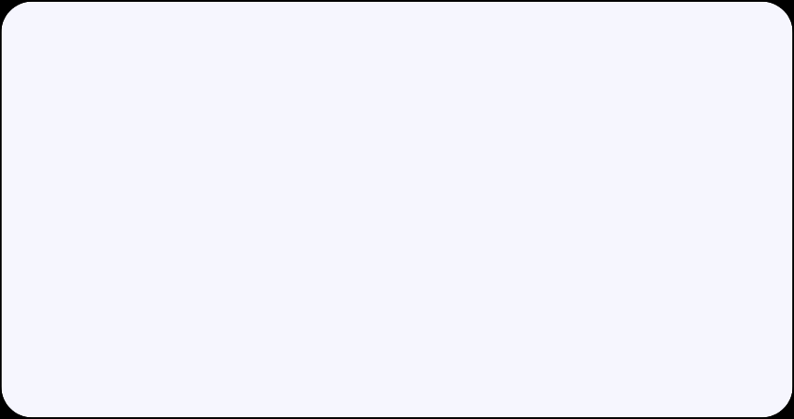
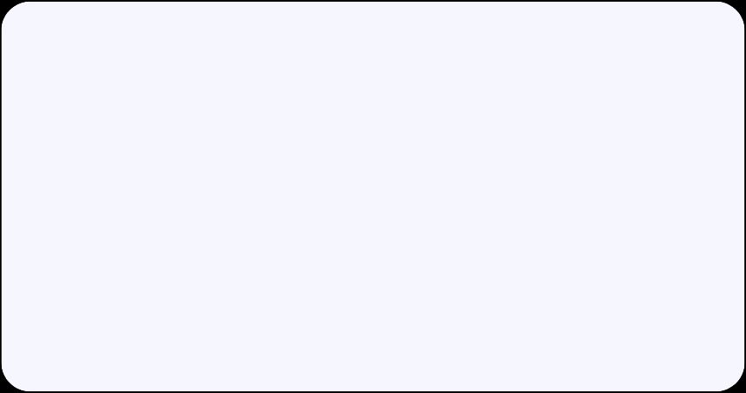
관련 이론
01.에릭슨- 심리사회적 발달 이론
02. 피아제 인지 발달이론
만 5세 유아는 주도성 대 죄책감에 해당하며, 이 시기에는 스스로 지도하고 표현하는 경험을 통해 주도성을 형성하는 시기이다.
그러나 반복적인 실패 경험이나 부정적 경험을 할 경우 위축, 소극적 태도를 보인다.
유아는 환경과의 상호작용을 통해 스키마를 형성하고, 새로운 경험을 기존 인지 구조에 맞추는 동화와 이를 수정하는 조절과정을 거쳐 평형화를 이루며 인지발달을 이룬다.
부모와의 상담에서 문제점에 대해 설명할 때 활용
부모와의 상담에서 언어 습득에 대해 설명할 때 사용

Slide 7









상담 목표
1
2
3
4
  유아의 언어 사용에 대한 부담을 줄이고, 자신의 생각과 감정을 점차 언어로 확장하도록 돕는다.
  부모가 언어 발달을 단기적인 성과가 아닌 장기적인 관점에서 지원할 수 있도록 한다.
  유아가 스스로 표현할 때까지 강요하지 않고, 기다려주며 작은 시도에도 긍정적인 반응을 제공한다.
  유아가 또래 및 교사와의 상호작용에서 성공 경험을 쌓아 자신감과 주도성을 쌓을 수 있도록 가정과 기관에서 지원한다.

Slide 8




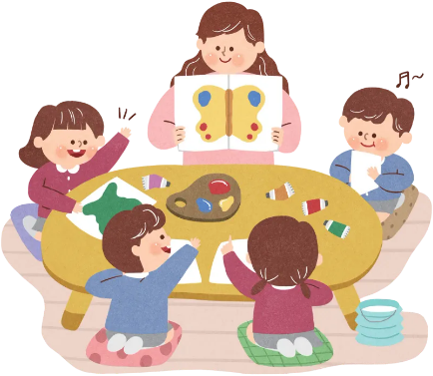



부모 상담 모의수업
교사 역할-김명성
부모 역할-김소윤

Slide 9
























상
담
실
2026년 6월 2일

Slide 10














부모교육을 준비하며
느낀점&동료평가

Slide 11






감사합니다

